Slide 1
Kuinka ehkäistä kandijumi?
Kemia ja materiaalitiede palautustilaisuus 2. vsk 14.5.2024
Henna Niiva, Opintopsykologi, henna.niiva@aalto.fi

Slide 2
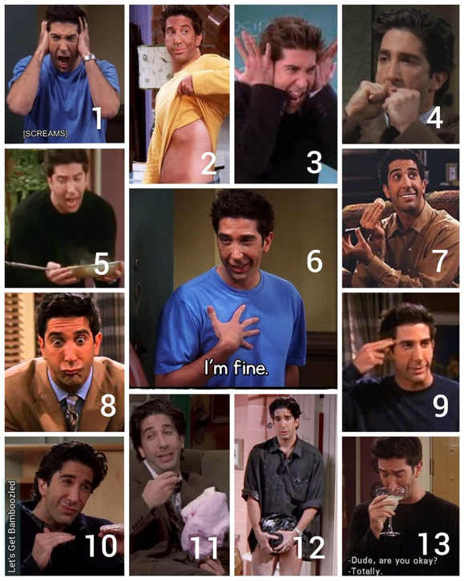

Slide 3
Miksi kandi jumittaa?
Isoin projekti opinnoissa tähän mennessä. DL kaukana.
Suurin osa opiskelijoista tekee opinnäytetyön ensimmäistä kertaa -> voi herättää hankalia tunteita: epävarmuutta, epäonnistumisen pelkoa, ahdistusta.
Akateemisen kirjoittamisen vieraus.
Omat vaatimukset lopputulokselle.
Notes:
Voi tarvita itsensäjohtamisen taitoja.
Ei tiedä, miltä lopputuloksen tulisi näyttää. Voi tuntua epämääräiseltä tai vaikealta.

Slide 4
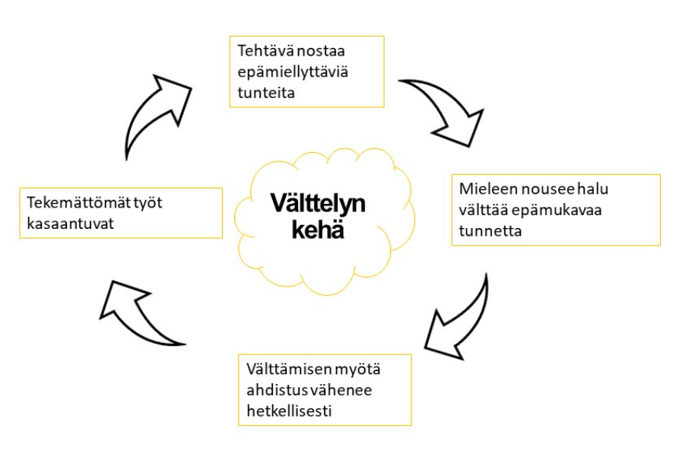
Välttelyn kehä

Slide 5
Mitä taitoja kandin työssä tarvitsee?
Itsensäjohtamisen ja työskentelyn taidot
Tunnetaidot ja motivaation säätely
Pystyy tekemään ja aloittamaan epämukavankin tunteen kanssa
Opinnäytetyön tärkeyden suhteuttaminen
Epätäydellisyyden sieto
Ajatusten huomaaminen ja eriyttäminen
Erilaisten tunteiden hyväksyminen
Varaa riittävästi aikaa kurssisuunnittelulla
Yhdessä tekeminen
Ylläpidä tekemisen flow
Alkuun pääsemisen ja tekemisen kiinnittymisen taidot
Tee eteneminen näkyväksi itselle joka päivä
Irrottautumisen ja palautumisen huomiointi
Notes:
Itsekritiikki sekä opinnot hallinnassa-tunne monet kandit tunnistaa
Uudelleen kiinnittäytyminen: mieli siirtyy vapaa-ajan menoista kandiin. Aktiivista tekemistä: tarkoitus herättää päivän työskentelyyn liittyvät tavoittaat. Helpottaa pääsemistä ekaan tehtävään ja työnimuun. Siirtymärutiinit: laukun pakkaaminen ja kampukselle siirtyminen

Slide 6
Keskustele vieruskaverin kanssa
Mitä itsensäjohtamisen keinoja sinulla on? Mikä auttaa aloittamaan, kun deadline on kaukana?
Mikä auttaa sinua aloittamaan, kun ei yhtään huvita?
Mikä auttaa, kun tulee fiilis, että ei tästä tule mitään?

Slide 7
Mikä avuksi?
Kandipäiväkirja: kirjaan tunteet, ajatukset, oivallukset, mitä tein ja mitä teen seuraavaksi
To do lista twistillä: tehtävien perään arvioi, kuinka hankalalta tuntuu 1-10 -> hankalilta tuntuvien tehtävien (yli 7) pilkkominen pienemmäksi ja arvioi pilkottujen koettu vaikeus
Done-lista: kirjaa, mitä olet tänään saanut aikaan
Luetuta muilla: Anna kaverin tai sukulaisen lukea kandi
Pomodoro-tekniikka (myös pomodoro yhteisopiskelusessiot)
Palkinto
Puhelin lentokonetilaan ja posi silmistä

